Slide 1
3
3
2
4
المراجعة
الدرس 16
الدرس 15
الدرس 14
الدرس 13

Slide 2





أيقونات توجيهية
توجيهات الأستاذ(ة)
تعيين تلميذ للإجابة
المرور بين الصفوف
عرض فيديو
المرور للشريحة الموالية بعد عرض الفيديو
العمل في ثنائيات

Slide 3
برمجة الأسبوع الرابع
(ة)خاص بالأستاذ
الدرس 14
الدرس 13
الدرس 1
ضَرْبُ عَدَدٍ مِنْ رَقْمٍ في عَدَدٍ مِنْ 3 أَرْقامٍ (1)
إِنْشاءُ جَدْوَلَيْ ضَرْبِ الَعَدَدَيْنِ 8 وَ9.
اَلأَعدادُ مِن 0 إِلى 999 (مراجعة المستلزمات)
الدرس 16
الدرس 15
حَلُّ المَسائِل : وَضْعِياتُ الْمُقارَنَةِ الضَّرْبِيَّةِ
ضَرْبُ عَدَدٍ مِنْ رَقْمٍ في عَدَدٍ مِنْ 3 أَرْقامٍ (2)
المراجعة
مُراجَعَةُ دُروسِ الأُسْبوعِ الرَّابِعِ

Slide 4
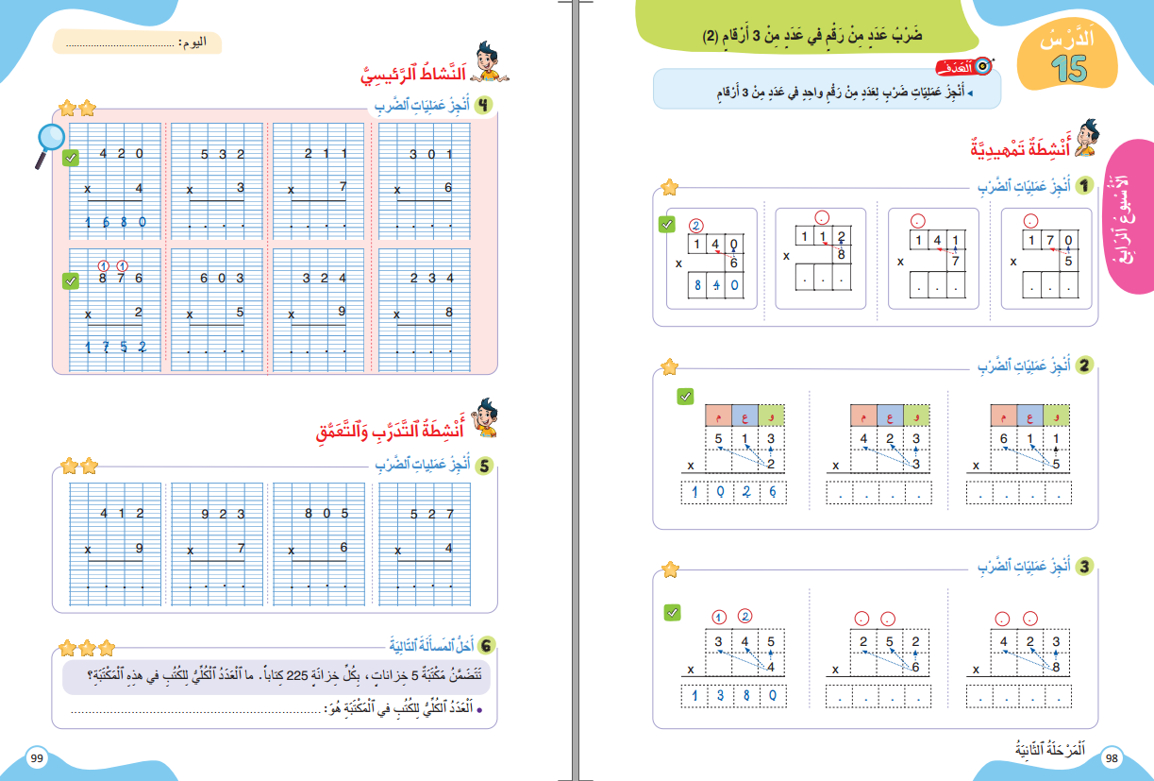
درس اليوم
(ة)خاص بالأستاذ
ضَرْبُ عَدَدٍ مِنْ رَقْمٍ في عَدَدٍ مِنْ 3 أَرْقامٍ (2)

Slide 5

(ة)خاص بالأستاذ
مراحل الدرس
افتتاح الدرس:
5
1
نمذجة
7
2
ممارسة الموجهة
30
3
ممارسة المستقلة
15
4
اختتام الدرس
5

Slide 6
(ة)خاص بالأستاذ
عند نهاية الدرس
على الأقل 80% من المتعلمين سيكونون قادرين على:
ضَرْبِ عَدَدٍ مِنْ رَقْمٍ في عَدَدٍ مِنْ 3 أَرْقامٍ (2)

Slide 7




مرحباً سنتابع درسا جديدا مع مجد وندى

Slide 8

(ة)خاص بالأستاذ
افتتاح الدرس
1
تصحيح الواجب المنزلي
حساب ذهني

Slide 9
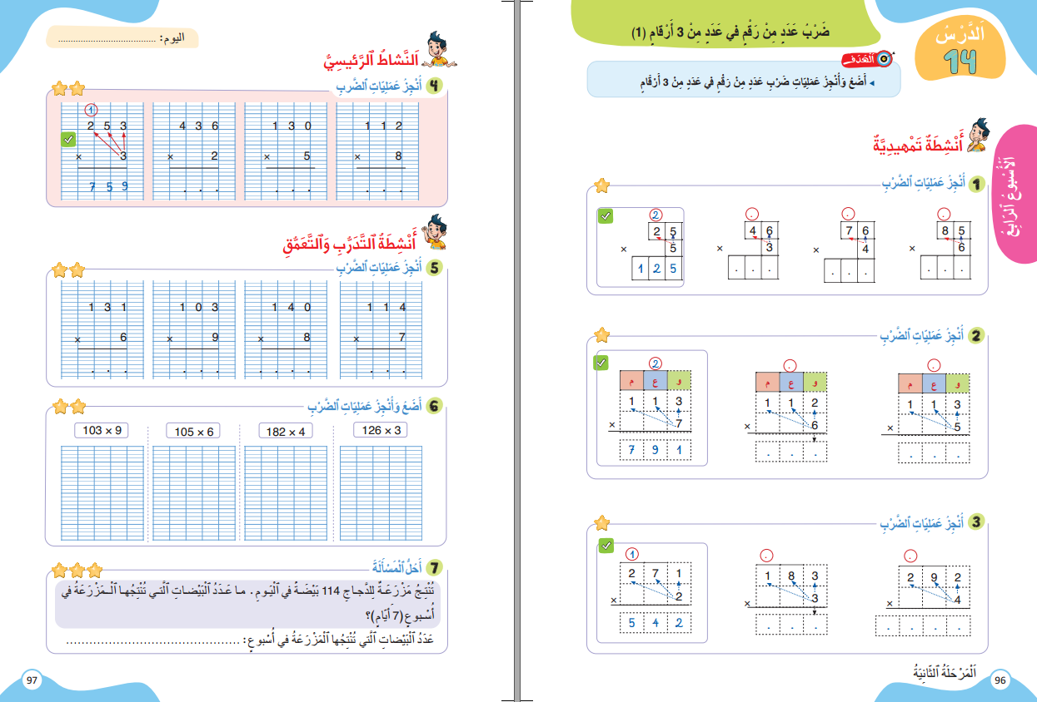
خذوا الكراسة، ص 97 – سنصحح تمارين الواجب المنزلي

Slide 10
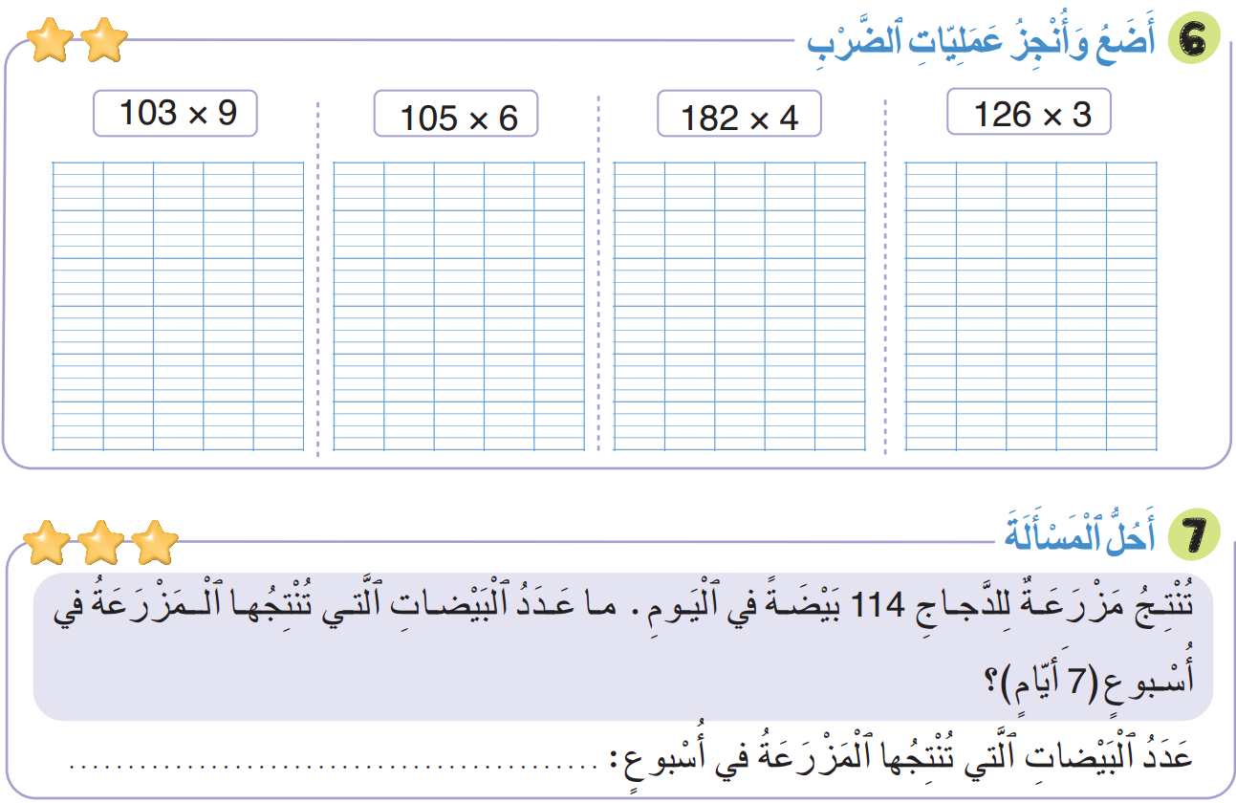
صححوا التمرين 5 بسرعة، لديكم دقيقة واحدة.
2
3
3
1
103
105
182
126
×
×
×
×
9
6
4
3
927
630
728
378
7 × 114 = 798

Slide 11
(ة)خاص بالأستاذ
افتتاح الدرس
1
تصحيح الواجب المنزلي
حساب ذهني

Slide 12
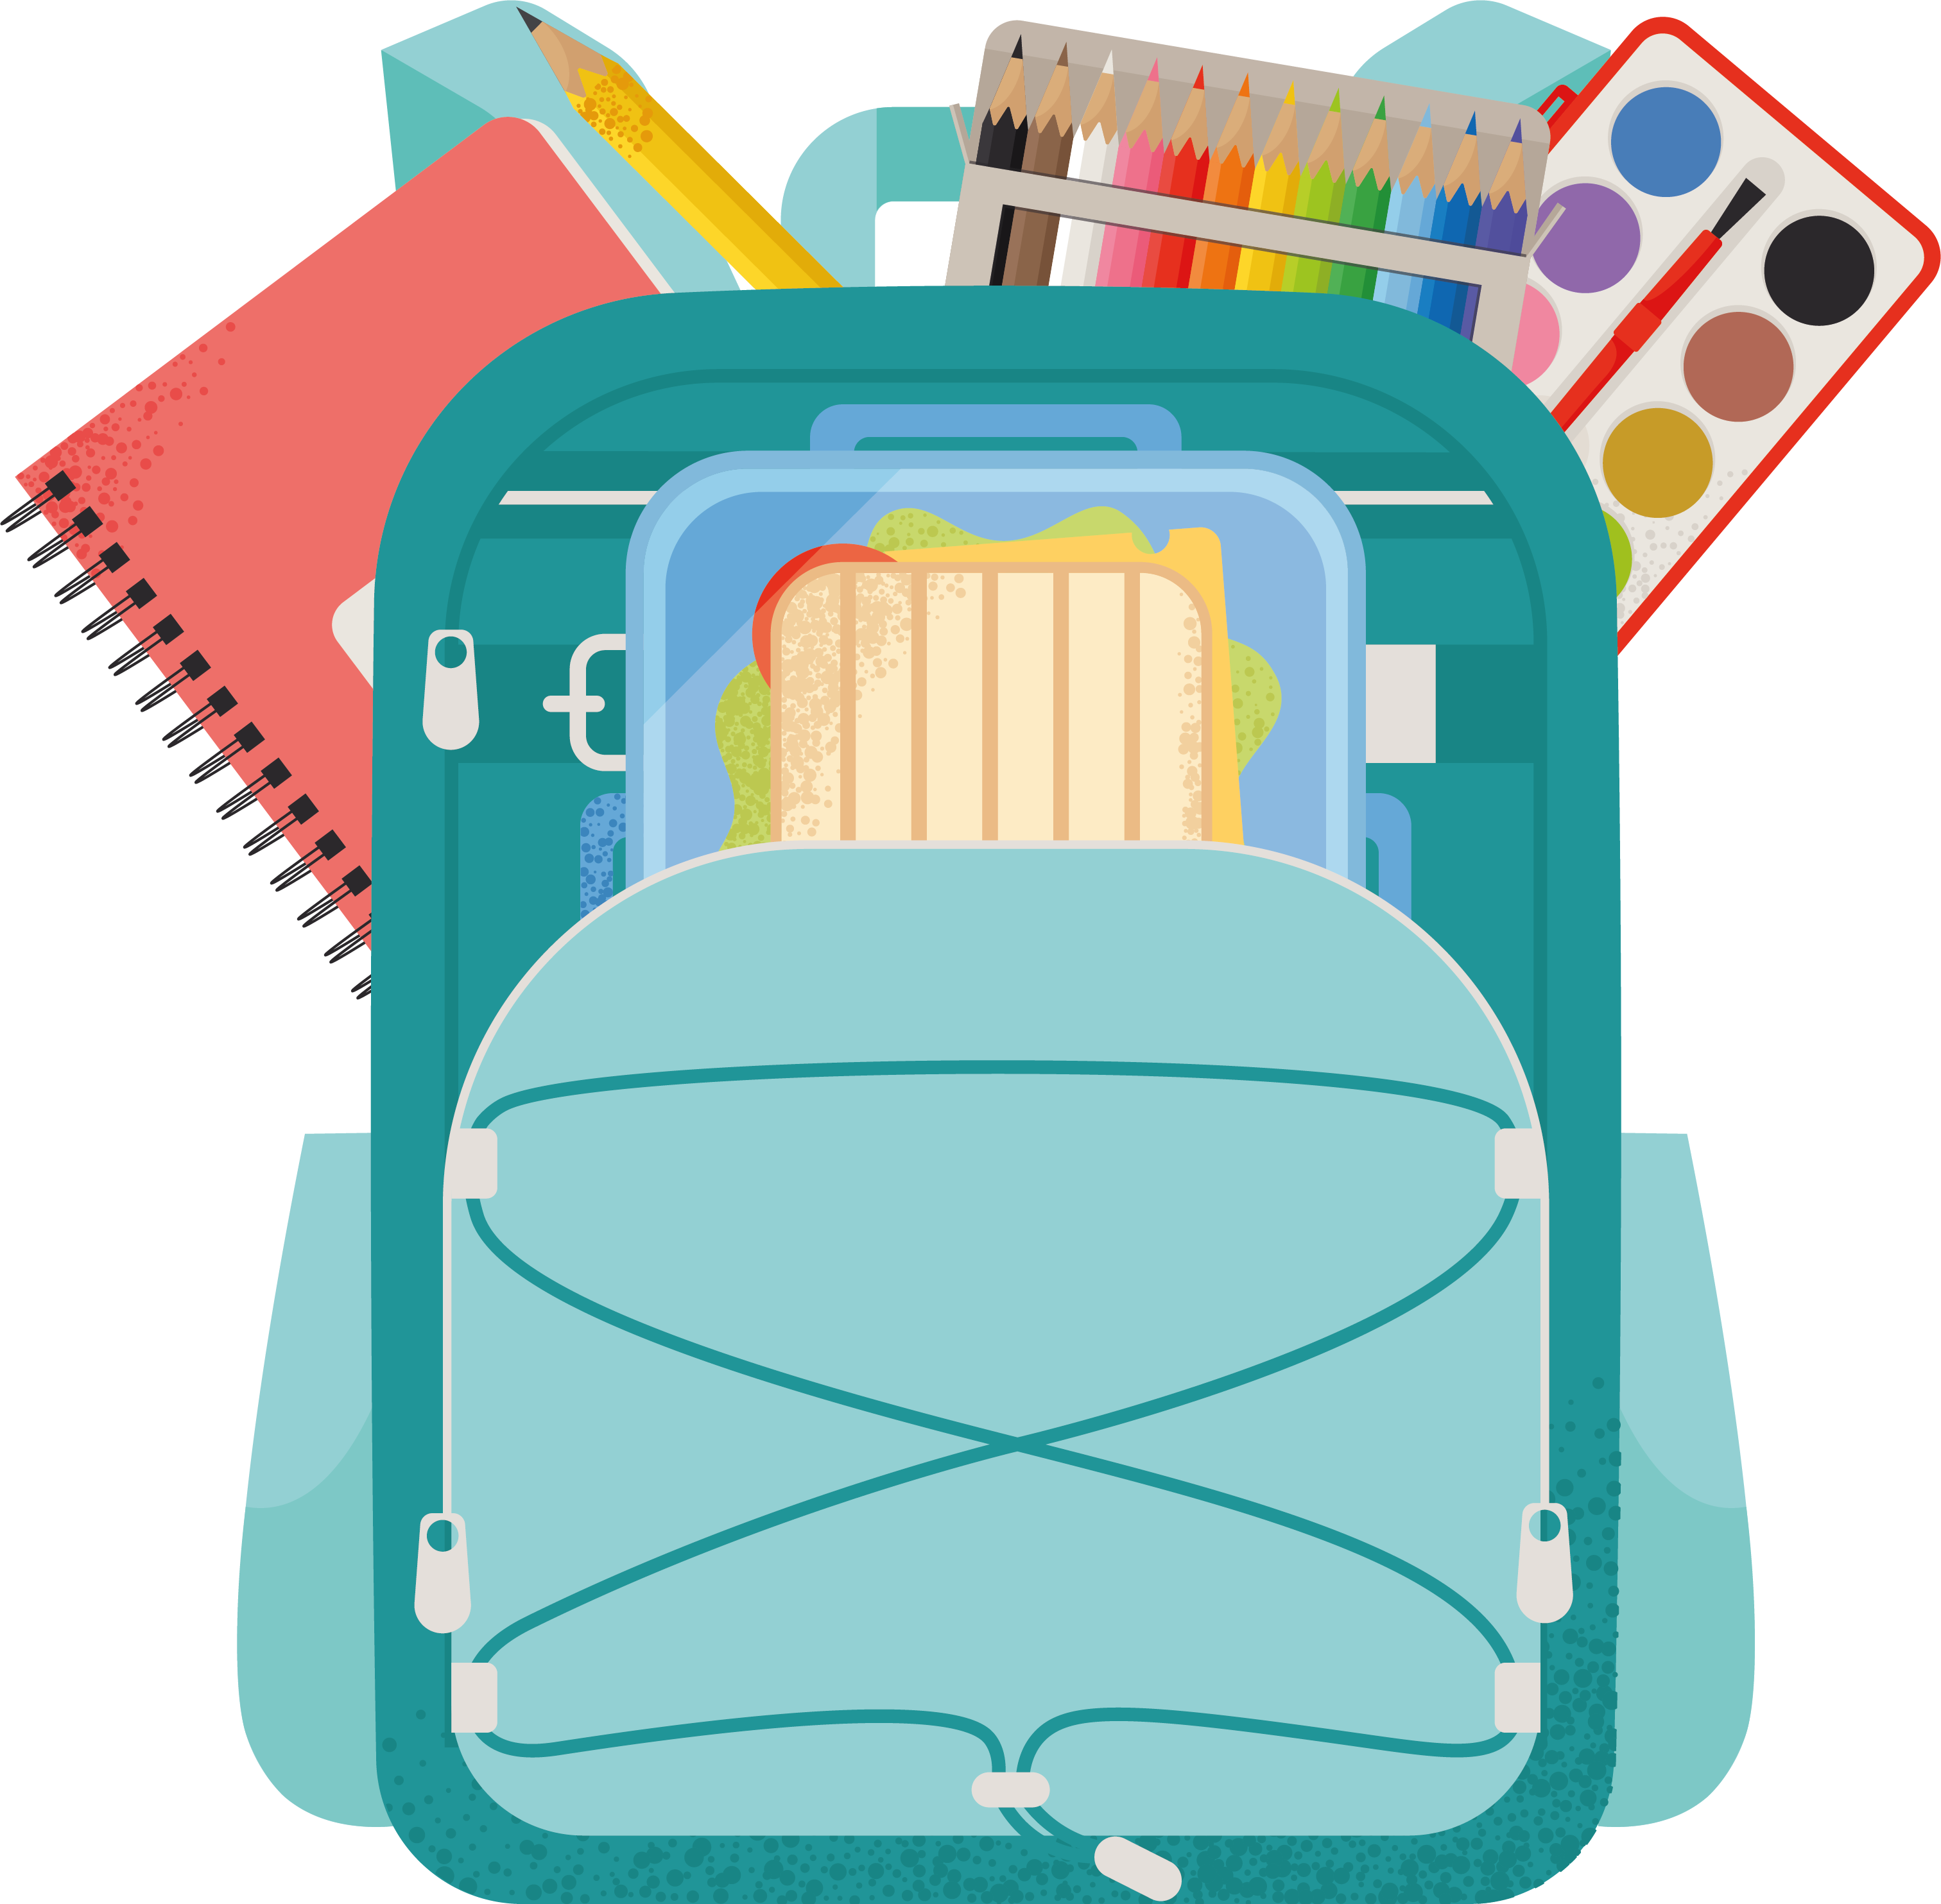

نبدأ حصتنا بنشاط الحساب الذهني. خذوا كراسات الحساب الذهني، على الصفحة 11

Slide 13

لديكم دقيقة واحدة لتكملوا جدول ضرب 2. دوّنوا النتيجة فقط.
A
2 × 3 =
مِثالٌ :
A
6
اُكْتُبواْ في دَفاتِرِكُمْ / كُرّاسَاتِكُم:

Slide 14
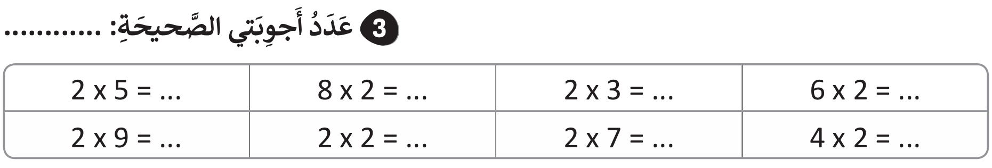
عرض فيديو الحساب الذهني

Slide 15
صححوا، ثم سجلوا عدد أجوبتكم الصحيحة.
10
16
6
12
18
4
14
8

Slide 16
(ة)خاص بالأستاذ
النمذجة
2
ضَرْبُ عَدَدٍ مِنْ رَقْمٍ في عَدَدٍ مِنْ 3 أَرْقامٍ
7

Slide 17
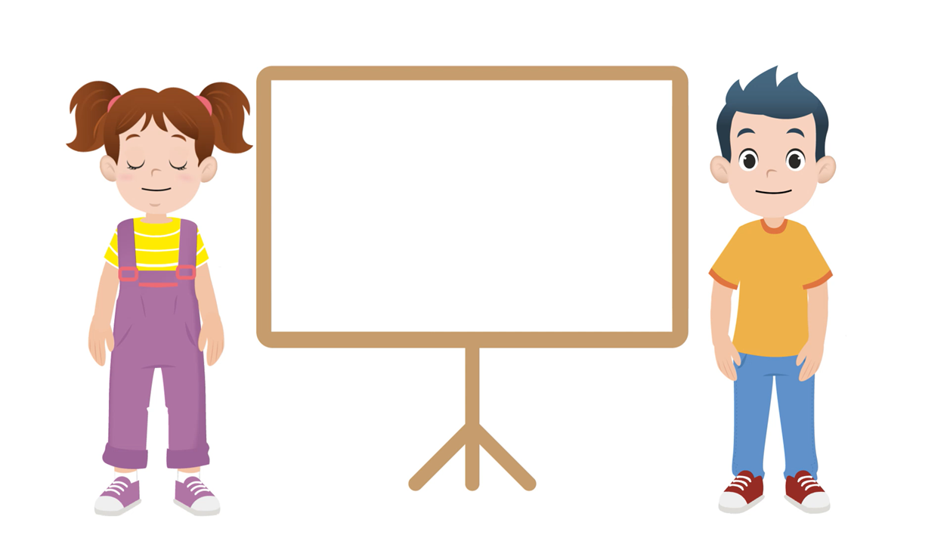
مرحباً، سنتعلم ضرب عدد من رقم واحد في عدد من رقمين، مع مجد وندى

Slide 18

عرض فيديو النمذجة

Slide 19
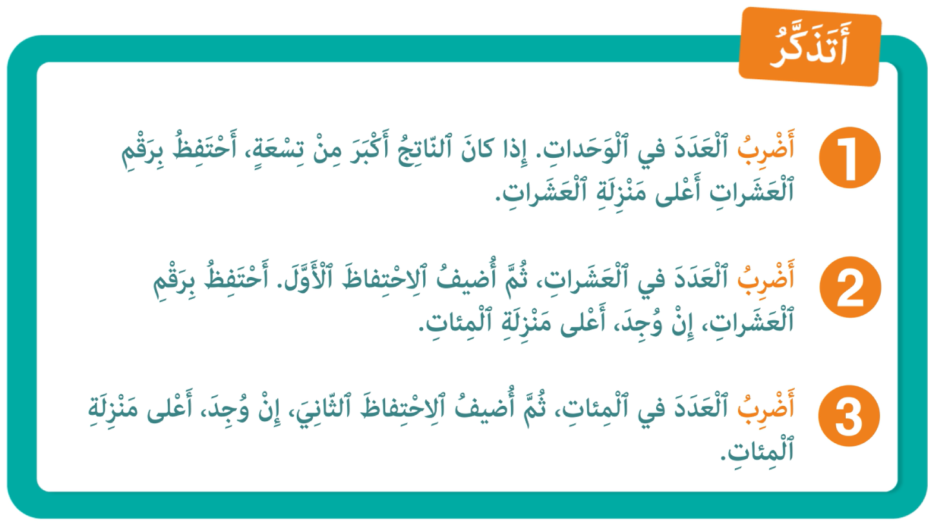
لنتذكر ما تعلمناه مع مجد وندى؛

Slide 20
(ة)خاص بالأستاذ
ممارسة موجهة
3
النشاط 1
النشاط 2
النشاط 3
10

Slide 21
انتبهوا، سننجز عملية ضرب عدد من رقم في عدد من 3 أرقام، خُطْوَةً خطوة مثل مجد وندى
324
×
5

Slide 22

خذوا الألواح

Slide 23
اكتبوا، على الألواح، العملية التالية، سننجزها خطوة خطوة.
324
×
5

Slide 24
ماذا نفعل في الخطوة الأولى؟
أضْرِبُ الْعَدَدَ فِي الْمِئاتِ
3
أضْرِبُ الْعَدَدَ فِي العَشَراتِ
2
أضْرِبُ الْعَدَدَ فِيِ الْوَحَدَاتِ
1
324
×
5

Slide 25
على ألواحكم، اضربوا 5 في رقم وحدات العدد الأعلى، ثم اكتبوا النتيجة.
أضْرِبُ الْعَدَدَ فِي الْمِئاتِ
3
أضْرِبُ الْعَدَدَ فِي العَشَراتِ
2
أضْرِبُ الْعَدَدَ فِيِ الْوَحَدَاتِ
1
5 × 1 =5
5 × 2 =10
5 × 3 =15
5 × 4 =20
5 × 5 =25
5 × 6 =30
5 × 7 =35
5 × 8 =40
5 × 9 =45
5 × 10 =50
324
×
5

Slide 26
ارفعوا الالواح

Slide 27
صححوا، 5 × 4 يساوي 20، نكتب 0 في الوحدات في الناتج، ونحتفظ بـ 2 أعلى منزلة العشرات.
2
5 × 1 =5
5 × 2 =10
5 × 3 =15
5 × 4 =20
5 × 5 =25
5 × 6 =30
5 × 7 =35
5 × 8 =40
5 × 9 =45
5 × 10 =50
324
×
5
0

Slide 28
ماذا نفعل في الخطوة الثانية؟
أضْرِبُ الْعَدَدَ فِي الْمِئاتِ
3
أضْرِبُ الْعَدَدَ فِي العَشَراتِ
2
أضْرِبُ الْعَدَدَ فِيِ الْوَحَدَاتِ
1
2
324
×
5
0

Slide 29
على ألواحكم، اضربوا 5 في رقم عشرات العدد الأعلى، ثم اكتبوا النتيجة.
أضْرِبُ الْعَدَدَ فِي الْمِئاتِ
3
أضْرِبُ الْعَدَدَ فِي العَشَراتِ
2
أضْرِبُ الْعَدَدَ فِيِ الْوَحَدَاتِ
1
2
5 × 1 =5
5 × 2 =10
5 × 3 =15
5 × 4 =20
5 × 5 =25
5 × 6 =30
5 × 7 =35
5 × 8 =40
5 × 9 =45
5 × 10 =50
324
×
5
0

Slide 30
ارفعوا الالواح

Slide 31
صححوا: 5×2=10، نضيف الاحتفاظ 2 يساوي 12، نكتب 2 ونحتفظ بـ 1 أعلى منزلة المئات.
1
2
5 × 1 =5
5 × 2 =10
5 × 3 =15
5 × 4 =20
5 × 5 =25
5 × 6 =30
5 × 7 =35
5 × 8 =40
5 × 9 =45
5 × 10 =50
324
×
5
20

Slide 32
ماذا نفعل في الخطوة الثالثة؟
أضْرِبُ الْعَدَدَ فِي الْمِئاتِ
3
أضْرِبُ الْعَدَدَ فِي العَشَراتِ
2
أضْرِبُ الْعَدَدَ فِيِ الْوَحَدَاتِ
1
1
2
324
×
5
20

Slide 33
على ألواحكم، اضربوا 5 في رقم مئات العدد الأعلى، ثم اكتبوا النتيجة.
أضْرِبُ الْعَدَدَ فِي الْمِئاتِ
3
أضْرِبُ الْعَدَدَ فِي العَشَراتِ
2
أضْرِبُ الْعَدَدَ فِيِ الْوَحَدَاتِ
1
1
2
5 × 1 =5
5 × 2 =10
5 × 3 =15
5 × 4 =20
5 × 5 =25
5 × 6 =30
5 × 7 =35
5 × 8 =40
5 × 9 =45
5 × 10 =50
324
×
5
20

Slide 34
ارفعوا الالواح

Slide 35
صححوا، 5×3 يساوي 15، نضيف الاحتفاظ 1يساوي 16. نكتب 16 في الناتج.
1
2
5 × 1 =5
5 × 2 =10
5 × 3 =15
5 × 4 =20
5 × 5 =25
5 × 6 =30
5 × 7 =35
5 × 8 =40
5 × 9 =45
5 × 10 =50
324
×
5
1620

Slide 36
من يقرأ العملية بعد الإنجاز؟
1
2
324
×
5
1620

Slide 37
(ة)خاص بالأستاذ
ممارسة موجهة
3
النشاط 1
النشاط 2
النشاط 3
10

Slide 38
أنجزوا، على ألواحكم، عملية الضرب التالية:
8 × 1 =8
8 × 2 =16
8 × 3 =24
8 × 4 =32
8 × 5 =40
8 × 6 =48
8 × 7 =56
8 × 8 =64
8 × 9 =72
8 × 10 =80
234
×
8

Slide 39
ارفعوا الالواح

Slide 40
من يقوم إلى السبورة لينجز العملية؟
8 × 1 =8
8 × 2 =16
8 × 3 =24
8 × 4 =32
8 × 5 =40
8 × 6 =48
8 × 7 =56
8 × 8 =64
8 × 9 =72
8 × 10 =80
234
×
8

Slide 41
صححوا: 8 × 234 = 1872 .
2
3
234
×
8
1872

Slide 42
(ة)خاص بالأستاذ
ممارسة موجهة
3
النشاط 1
النشاط 2
النشاط 3
10

Slide 43
الآن افتحوا كراساتكم على الصفحة 99

Slide 44
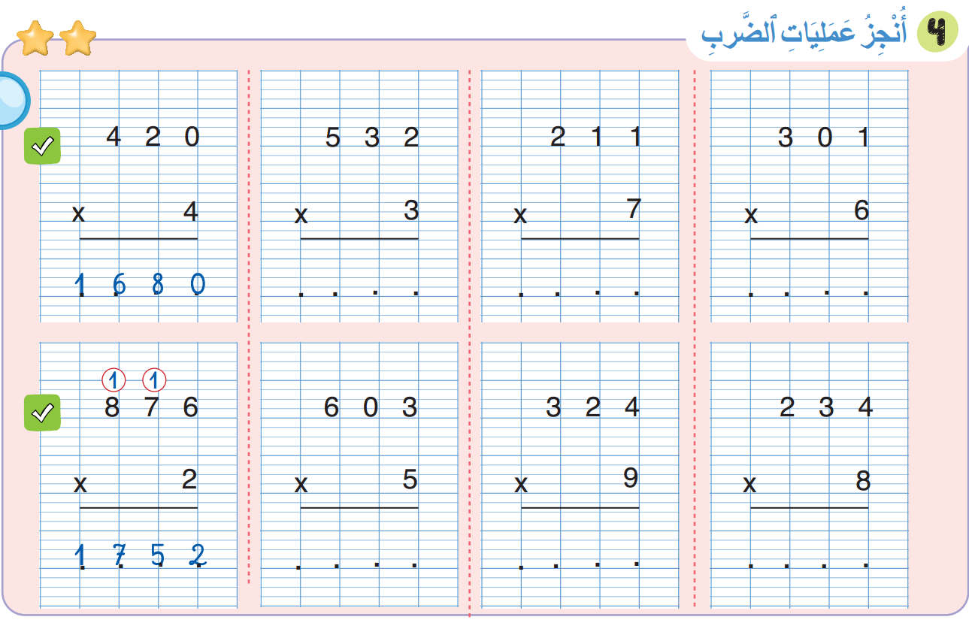
سنطبق نفس الخطوات في هذا النشاط؛ سأشرح التعليمة. انتظروا الانطلاقة

Slide 45
لديكم 4 دقائق للإنجاز؛ سأمر بين الصفوف لمساعدتكم؛

Slide 46
الآن، ستشتغلون في ثنائيات.

Slide 47
كل واحد يقارن إنجازه مع زميله. تأكدوا أنكم اتبعتم الخطوات بشكل سليم.

Slide 48
صححوا.
1596
1477
1806
1
2
3
2
3
3015
2916
1872

Slide 49
(ة)خاص بالأستاذ
ممارسة مستقلة
4
أنجز بمفردي
10

Slide 50
على الصفحة 99، أنجزوا النشاط رقم 5
سأمر بين الصفوف لأتحقق من إنجازاتكم وأصحح كراساتكم

Slide 51
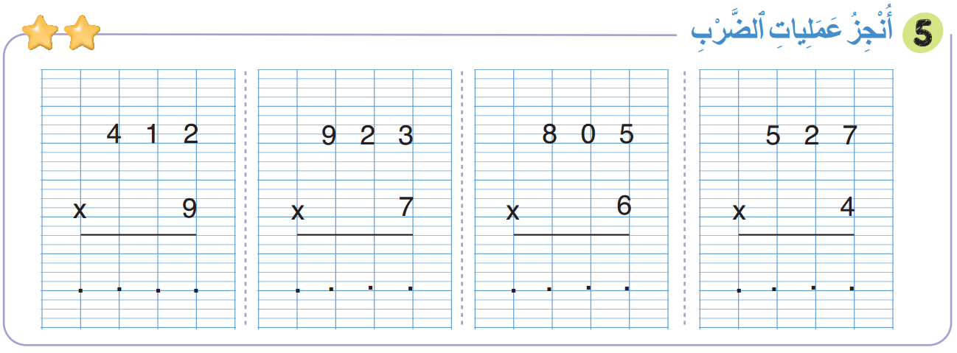
صححوا:
1
1
1
2
3
1
2
3708
6461
4830
2108

Slide 52
(ة)خاص بالأستاذ
اختتام الدرس
5
3

Slide 53
انتبهوا جيدا! في المنزل، ستنجزون كل الأنشطة المتبقية على الصفحتين: 98 و99.

Slide 54
إلى اللقاء. في الحصة القادمة، سنقوم بتصحيح التمارين المنجزة في المنزل.

Slide 55


(ة)خاص بالأستاذ
(ة)خاص بالأستاذ
بناء على إنجازات المتعلمين خلال الممارسة المستقلة

